Slide 1
帕金森氏症 語言障礙治療追蹤
國立台北大學
統計學系四年級 陳庭安

Slide 2
Outline
介紹
Parkinson`s Disease、LSVT
資料
變數、EDA
分析
目的、分析
結論

Slide 3
Introduction

Slide 4
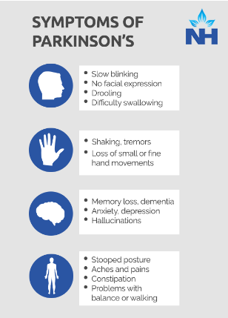
帕金森氏症 Parkinson’s Disease (PD)
1/22
全球800萬人
慢性中樞神經退化疾病
肢體、認知、言語
30%-言語障礙
Narayana Health Blogs
Athanasios Tsanas, Max A. Little, Cynthia Fox, Lorraine O. Ramig,“Objective automatic assessment of rehabilitative speech treatment in Parkinson`s disease”, TNSRE-2013-00129.R1, pp. 1-6.

Slide 5
Lee Silverman Voice Treatment（LSVT）
2/22
常被實施、最具效果
訓練肌肉
音量加大、音調變化、誇張的發音
部落格-語言、障礙、神經疾病-- LSVT LOUD：一個針對帕金森氏症的言語障礙療程 2015年7月18日

Slide 6
Data

Slide 7
資料背景
3/22
14位PD患者
LSVT療程
美國愛荷華大學國家語音中心
9種聲音(低中高音調、音量)，共126筆
聲音評估-7位專家
309種臨床語音信號處理演算法
Athanasios Tsanas, Max A. Little, Cynthia Fox, Lorraine O. Ramig,“Objective automatic assessment of rehabilitative speech treatment in Parkinson`s disease”, TNSRE-2013-00129.R1, pp. 1-6.

Slide 8
變數說明
4/22
Sheet1. Data
訊號處理演算法 x 309 *
資料長度 (Data_length)
Sheet2. Binary response
專家判斷結果 (1=acceptable, 2=unacceptable)
Sheet3. Subject demographics
編號
年齡
性別 (0=Male, 1=Female)

Slide 9
訊號處理演算法*309
5/22
A. 聲帶振動週期偏離性 | B. 信號噪音比(信噪比)
Jitter-週期/頻率 (RPDE, PPE) Shimmer-振幅 OQ-發聲持續時間 | HNR-振幅 IMF-振幅/頻率 DFA, GNE-聲帶閉合不全 VFER-聲帶閉合不全/咬合位置
C. 小波衡量 | D. 語音訊號能量
F0-series Ea Ed coef entropy_shannon entropy_log det_TKEO_mean, std | Log energy MFCC delta log energy delta delta delta log energy delta delta

Slide 10
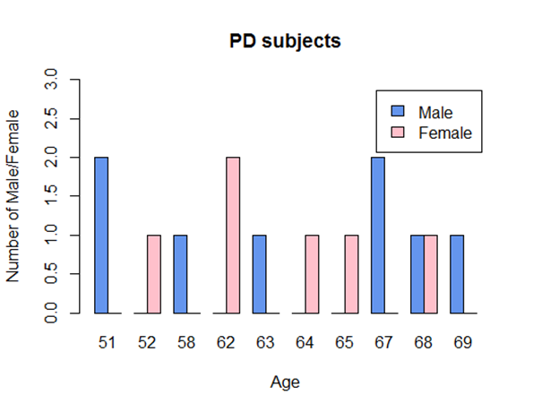
探索式資料分析, EDA
6/22
1. 受測者基本資料
8位男性, 6位女性
51至69歲

Slide 11
探索式資料分析, EDA
7/22
2. 聲音治療結果
1/3有改善, 2/3無改善

Slide 12
探索式資料分析, EDA
8/22
3. 基本資料 v.s. 治療結果
1/3有改善, 2/3無改善
(x) 不同性別/年齡
治療狀況的差異
治療結果 性別 | 有改善 | 無改善
男性 | 33% | 67%
女性 | 33% | 67%
治療結果 性別(年齡) | 有改善 | 無改善
男性(51,58,63,67~69) | 33% | 67%
女性(52,62,64,65,68) | 33% | 67%
治療結果 年齡 | 有改善 | 無改善
51,52,58,62~69 | 33% | 67%

Slide 13
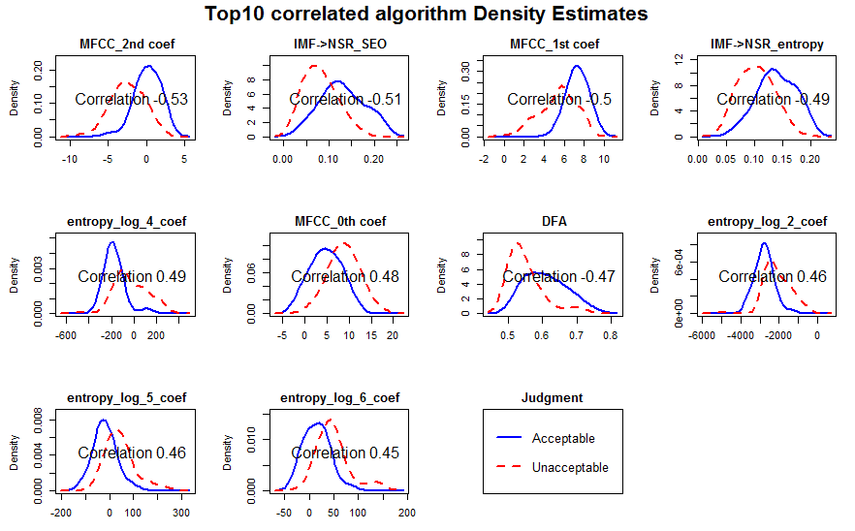
探索式資料分析, EDA
9/22
4. 演算法 v.s. 治療結果

Slide 14
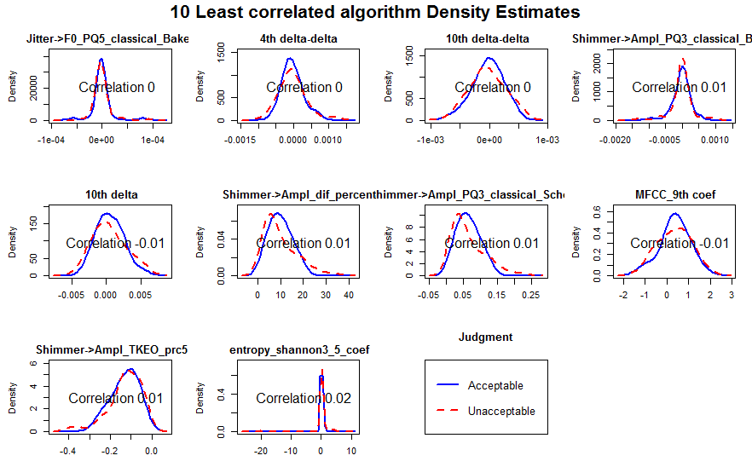
探索式資料分析, EDA
10/22
4. 演算法 v.s. 治療結果

Slide 15
Objects

Slide 16
11/22
1. 預測錯誤率
2. 聲音不合格的原因(特徵)
3. 易誤判聲音的特徵
1
Prediction
Acceptable
3
LSVT
3
Unacceptable
“PD”
2

Slide 17
Analysis

Slide 18
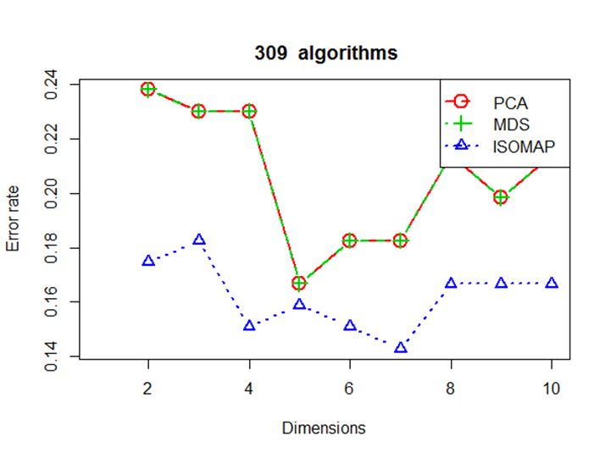
預測錯誤率
聲音不合格原因 (特徵)
易誤判聲音的特徵
維度縮減、分類預測方法
12/22
SVM (Leave-one-out)
PCA, MDS, ISOMAP

Slide 19
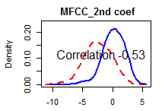
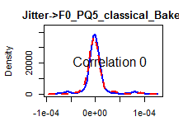
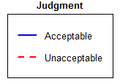
預測錯誤率
聲音不合格原因 (特徵)
易誤判聲音的特徵
變數篩選原則
13/22
選擇具區辨力的變數
$區辨力⬆=\frac{ \text{群間差異}⟨ }{群內差異↓}$

Slide 20
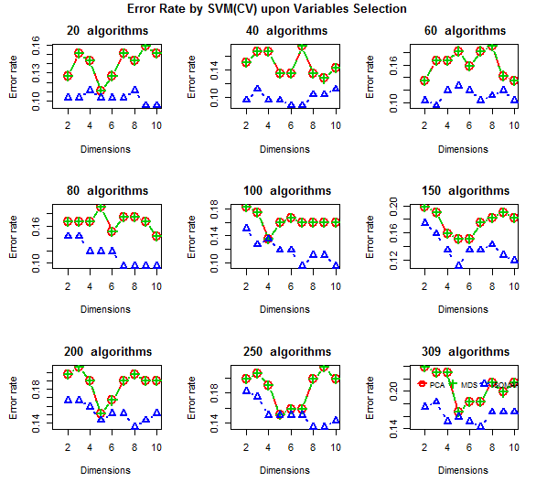
預測錯誤率
聲音不合格原因 (特徵)
易誤判聲音的特徵
14/22

Slide 21
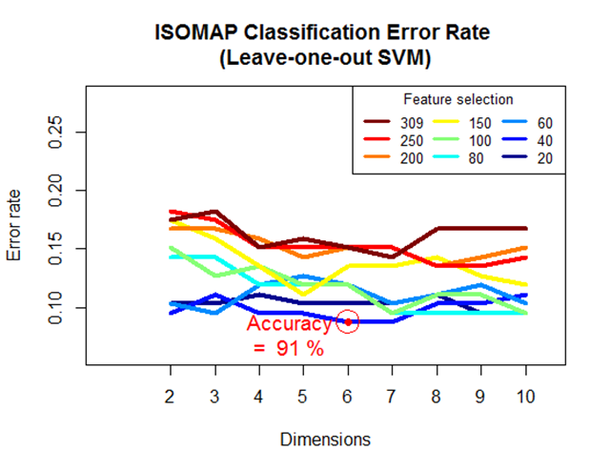
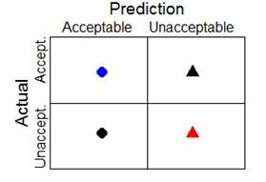
預測錯誤率
聲音不合格原因 (特徵)
易誤判聲音的特徵
15/22
40個最具區辨力的演算法
ISOMAP前6個維度
92%
90%

Slide 22
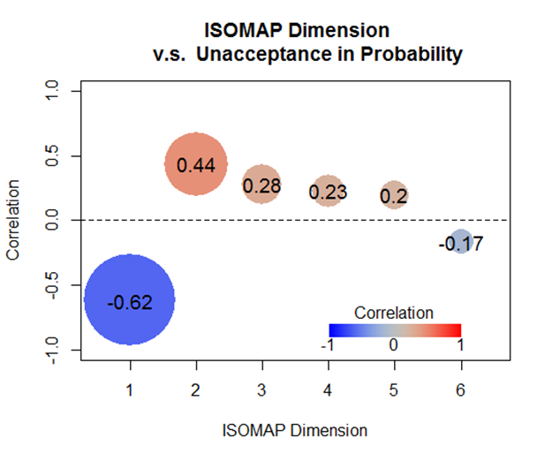
預測錯誤率
聲音不合格原因(特徵)
易誤判聲音的特徵
16/22

Slide 23
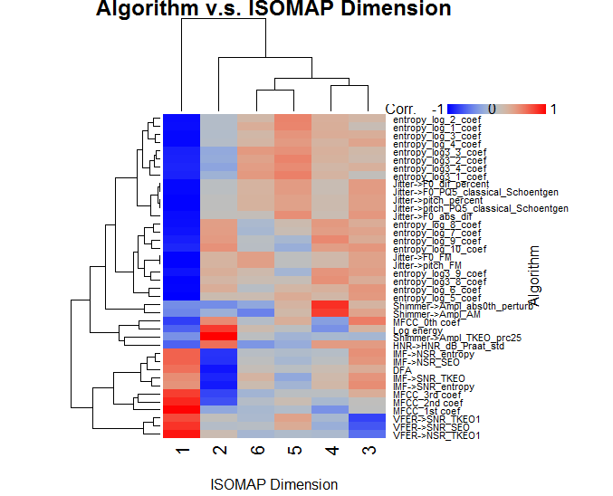
預測錯誤率
聲音不合格原因(特徵)
易誤判聲音的特徵
17/22
ISOMAP維度的意義
維度 | Dim.1 |  | Dim.2 |  | Dim.3
方向 | + | - | + | - | -
演算法 | MFCC_1st, 2nd,3rd VFER | entropy_log_1,3 Jitter ->F0/pitch | Shimmer ->Ampl prc25 | IMF DFA | VFER
說明 | 信號能量的穩定性、信號噪音比 | 小波波段1、3波動、 聲帶振動頻率偏離 | 低音量振幅偏離 | 信號噪音比 | 信號噪音比
意義 | 波動穩定性 能量穩定性 週期性(音調) |  | 噪音含量 低音量不穩定 |  | 噪音含量(聲帶閉合不全、咬合)
維度 定義 | 能量、音調持續穩定性 |  | 噪音(聲帶閉合不全) 低音量不穩定 |  | 噪音(聲帶閉合、咬合問題)

Slide 24
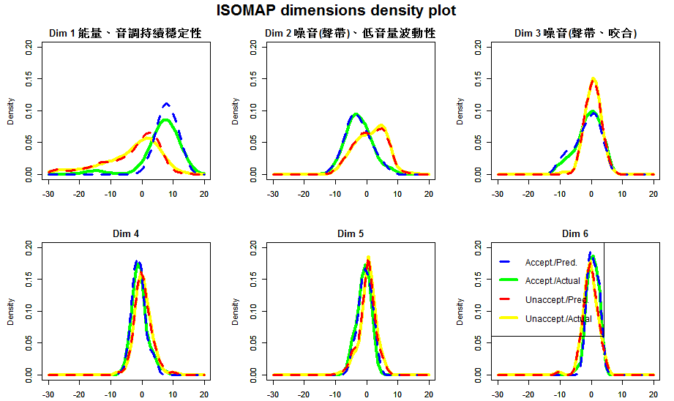
預測錯誤率
聲音不合格原因(特徵)
易誤判聲音的特徵
18/22
*不合格聲音的特徵:
1. 能量、音調不穩定 2. 高比例的噪音 3. 難以維持低音量

Slide 25
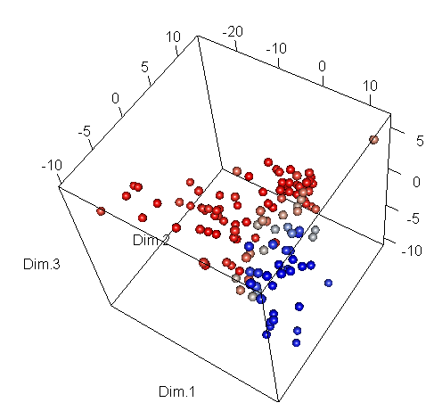
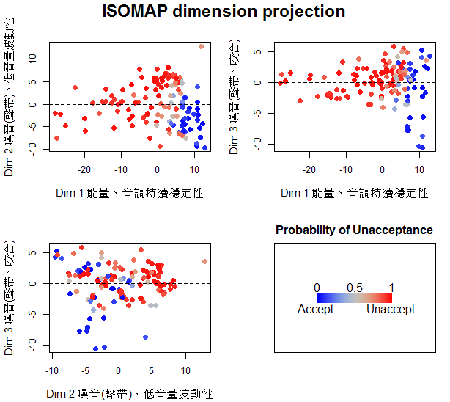
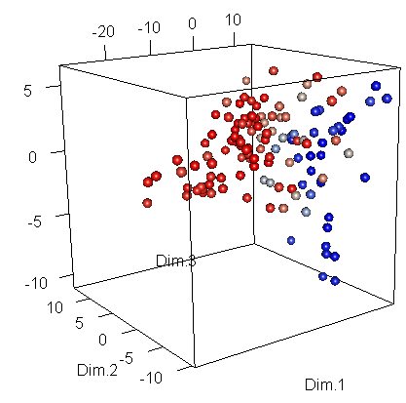
預測錯誤率
聲音不合格原因(特徵)
易誤判聲音的特徵
19/22
↑
不合格
2
Prediction
↑
噪音(聲帶)、低音量波動
↑
不合格
3
噪音(聲帶、咬合)異常
能量、音調持續穩定
↓
↓
合格
↓
不合格
1

Slide 26
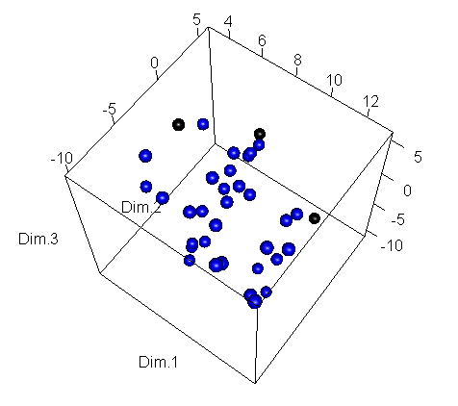
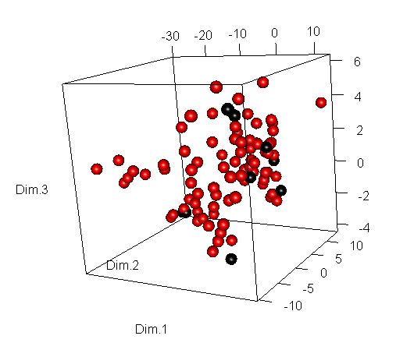
預測錯誤率
聲音不合格原因(特徵)
易誤判聲音的特徵
20/22
Predicted Acceptance
Predicted Unacceptance
10%
8%
Dim.2
↑
不合格
Dim.1
↑
噪音(聲帶)、低音量波動
↑
不合格
噪音(聲帶、咬合)異常多
能量、音調持續穩定
↓
↓
合格
Dim.3
↓
不合格

Slide 27
Conclusion

Slide 28
21/22
1. 預測錯誤率
SVM
錯誤率9%
2. 聲音不合格的原因 -> 未來治療的調整方向
能量、音調不穩定
噪音（聲帶）多、低音量不穩定
噪音（聲帶、咬合）異常多
3. 易誤判的聲音 -> 專家判斷
能量、音調穩定性偏低 -> 預測不合格
噪音（聲帶）不多、低音量較穩定 -> 預測合格

Slide 29
Reference
22/22
部落格- 語言、障礙、神經疾病
2015年7月18日 星期六
LSVT LOUD：一個針對帕金森氏症的言語障礙療程
http://chenyuwen512.blogspot.tw/2015/07/lsvt-loud.html
Objective automatic assessment of rehabilitative speech treatment in Parkinson`s disease
Athanasios Tsanas, Max A. Little, Cynthia Fox, Lorraine O. Ramig,“Objective automatic assessment of rehabilitative speech treatment in Parkinson`s disease”, TNSRE-2013-00129.R1, pp. 1-6.
https://people.maths.ox.ac.uk/tsanas/Preprints/TNSRE2013.pdf
Accurate telemonitoring of Parkinson’s disease- symptom severity using nonlinear speech signal processing and statistical machine learning
Athanasios Tsanas, Dr. M.A. Little and Dr. P.E. McSharry, “Accurate telemonitoring of Parkinson’s disease- symptom severity using nonlinear speech signal processing and statistical machine learning”, Summary of thesis for the degree of Doctor of Philosophy, University of Oxford, St. Cross College, pp. 56-95.
https://people.maths.ox.ac.uk/tsanas/Preprints/DPhil%20thesis.pdf

